Slide 1



傻瓜式盆栽养护系统
汇报人：陈前 卢治宇
晏于吉 王博 明新愉
专业：电子信息工程
专业：电子信息工程
指导教师：刘文秀

Slide 2

目录
软件开发
硬件设计
系统方案
任务要求
系统调试与结果
总结

Slide 3

01
任务要求

Slide 4
任务要求
硬件设计
以 STM32 为核心，集成多种传感器和执行机构，设计信号调理与驱动电路，确保数据采集准确、控制可靠。配备无线通信模块，实现远程监控功能，满足系统硬件需求。
软件开发
开发 STM32 固件，实现传感器数据采集、执行机构控制和无线通信功能。设计灌溉、补光、通风算法，智能调节环境。手机 APP 实现远程监控、参数设置，提升用户体验。
系统测试
论文编写
对硬件性能、软件功能及整体稳定性进行全面测试。验证传感器准确性、执行机构响应速度和通信稳定性，确保系统运行可靠，满足实际使用需求。
撰写论文，详细阐述系统设计、开发与测试过程。分析硬件选型与电路设计，论述软件架构与算法实现，总结测试结果与优化方案，为智能盆栽养护提供理论与实践参考。

Slide 5
02
系统方案

Slide 6

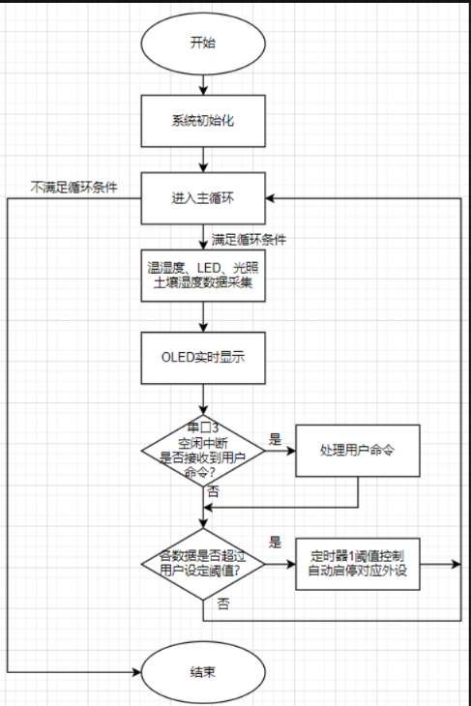
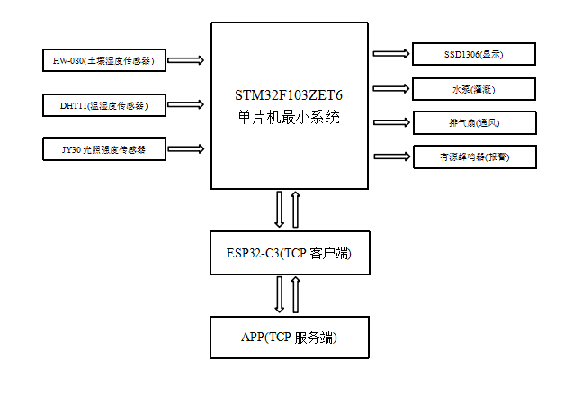
系统方案
系统硬件架构图
大棚程序流程图

Slide 7
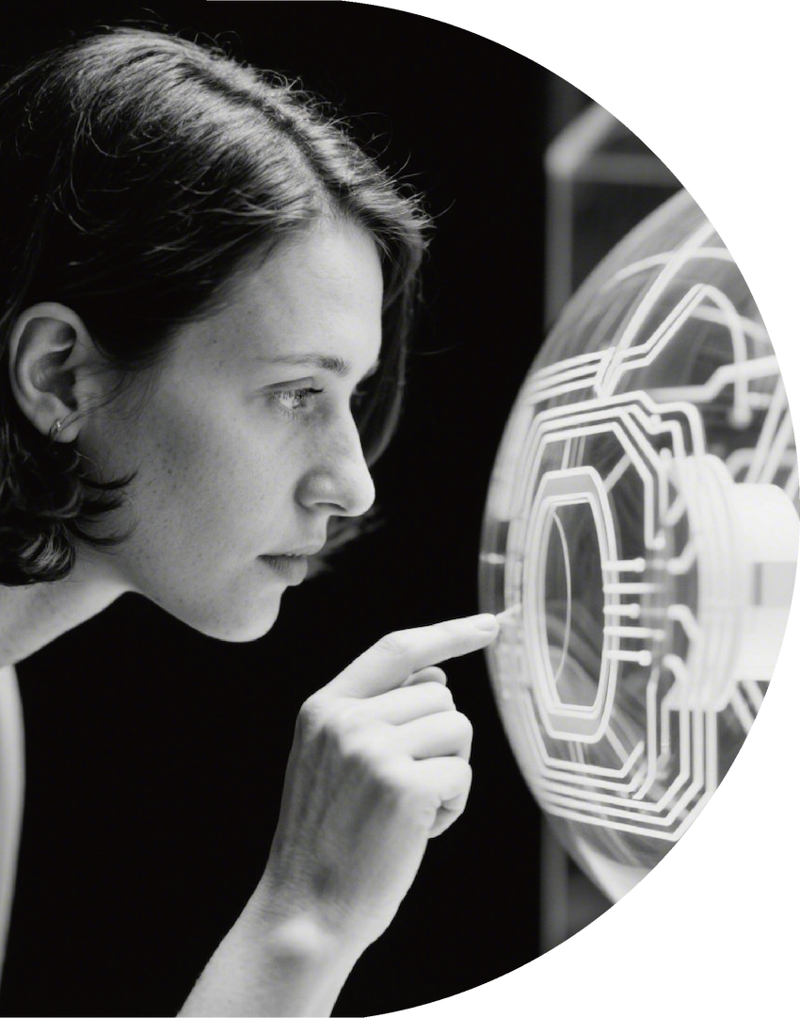
硬件架构
以STM32微控制器为核心，集成土壤湿度、光照强度、温湿度等多种传感器，连接电机、LED灯、风扇等执行机构，配备无线通信模块。
软件架构
系统架构设计
实现数据采集、处理与传输，支持本地显示与手机APP远程监控，完成自动控制与手动调节功能。
功能模块划分
系统分为数据采集模块、控制模块、通信模块、显示模块与执行模块，各模块协同工作。

Slide 8
03
硬件设计

Slide 9
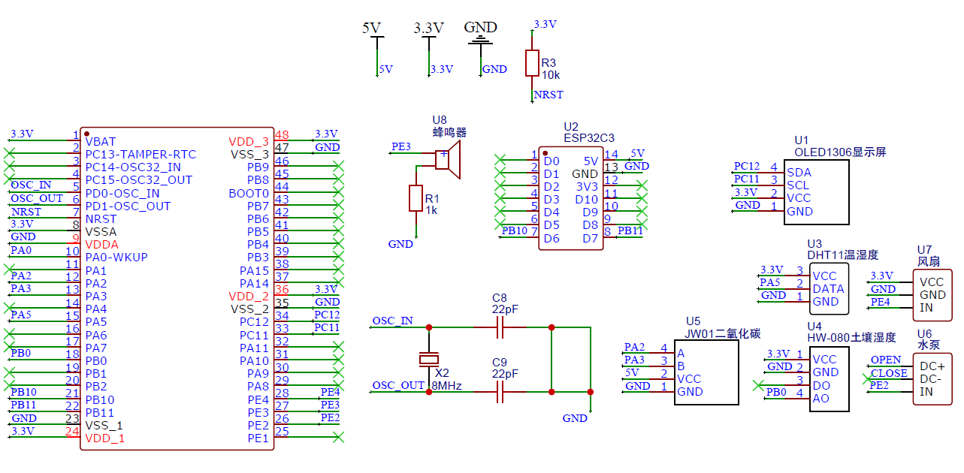
硬件设计
最
小
系
统
电
路
图

Slide 10
STM32主控模块
微控制器选型
选用STM32F103ZET6，基于ARM Cortex-M3架构，具备72MHz主频、512KB Flash存储和64KB SRAM，支持丰富外设接口。
01
核心功能
02
作为系统大脑，负责接收传感器数据，执行算法分析处理，控制外设动作，协调各模块运行。
性能优势
高性能、低功耗，满足系统对稳定性和效率的要求，为智能化养护提供强大硬件支持。
03

Slide 11
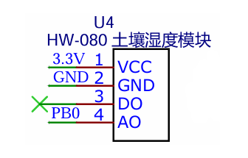
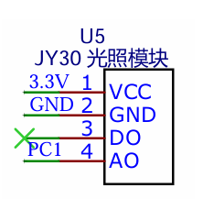
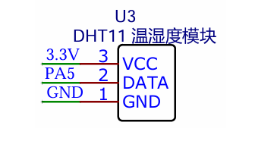
传感器模块
土壤湿度传感器
光照强度传感器
采用HW-080，模拟量输出，
防水探头设计，基于电阻式
测量，输出0~3V模拟信号，
可精准监测土壤湿度。
配备JY30光照传感器，
以1lx分辨率采集环境光
照强度，为光照调控提
供准确数据。
温湿度传感器
W
使用DHT11，数字信
号输出，测量范围湿度
20~90%RH、温度0~
50℃，精度高，稳定性
好，用于环境温湿度监
测。

Slide 12
执行机构模块
蜂鸣器
光照与LED
电机
风扇
有源蜂鸣器，当传感器采集数据超过设定阈值时报警提醒，及时通知用户处理异常情况。
L电机模块以STM32为核心，搭配光照传感器、电机驱动电路和窗帘轨道机构。光照传感器实时监测光强，STM32根据光照强度控制电机正反转，实现窗帘自动闭合或拉开。支持手机APP远程控制和定时开关功能，满足节能与植物光照需求。
用于灌溉，根据土壤湿度传感器数据，当土壤湿度低于设定阈值时，自动启动浇水，确保植物水分充足。
3V直流风扇，当二氧化碳浓度高于设定阈值时启动，进行通风换气，维持良好空气环境。

Slide 13
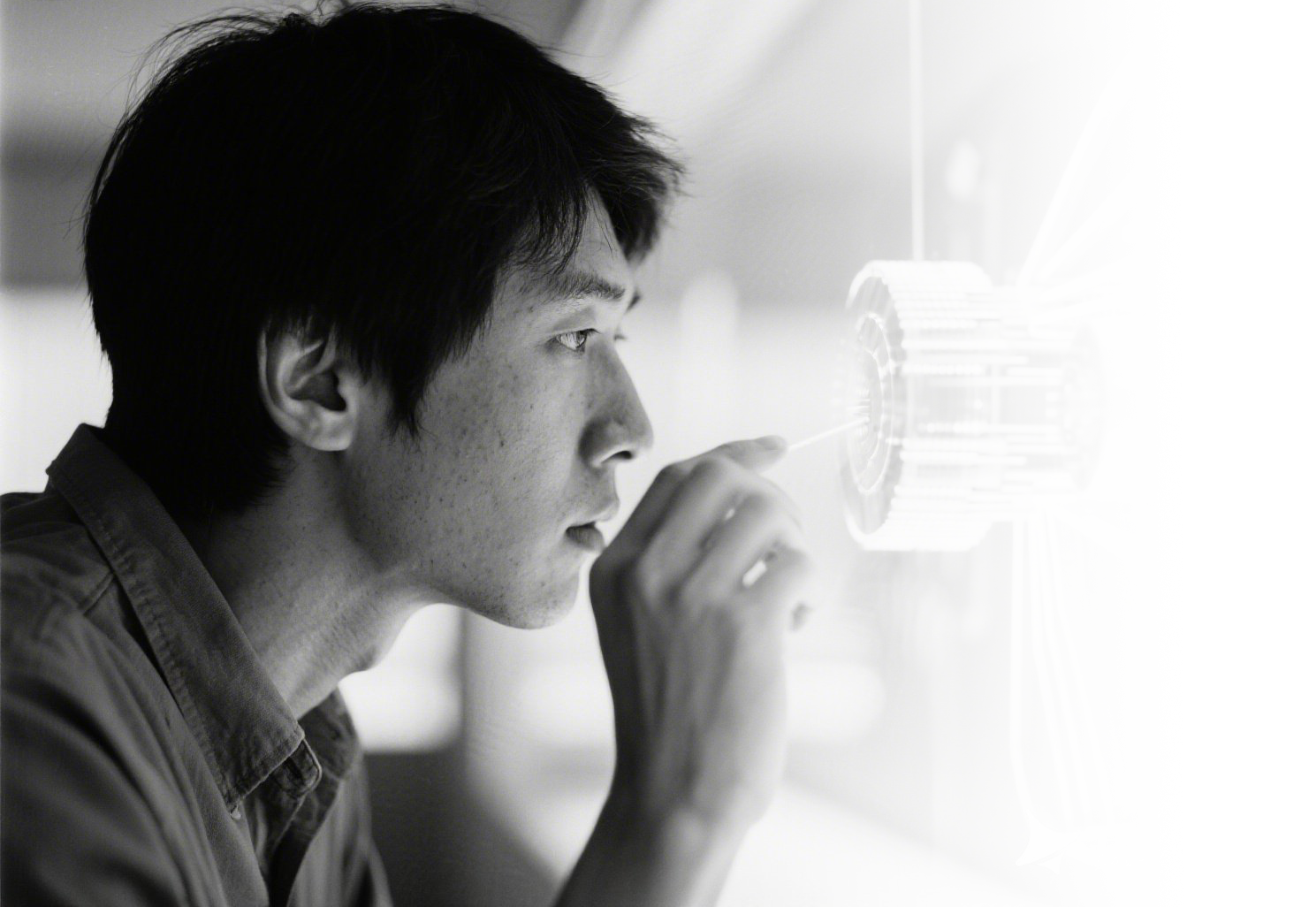
显示与通信模块
OLED显示模块
采用0.96英寸SSD1306驱动芯片的OLED屏幕，I2C接口，128×64分辨率，低功耗，宽视角，可实时显示环境参数。
无线通信模块
ESP32-C3 WiFi模块，支持AT指令，实现手机APP远程监控与参数调节，方便用户随时随地掌握盆栽生长状况。

Slide 14
04
软件开发

Slide 15
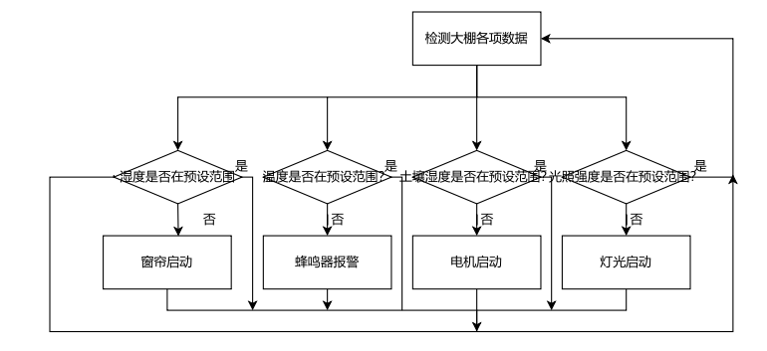
主程序流程图

Slide 16
程序功能设计
数据采集
控制执行
定时采集土壤湿度、温湿度、光照强度、二氧化碳浓度等数据，确保数据实时性与准确性。
根据控制指令，智能控制水泵、补光灯、风扇等执行机构动作，实现自动化养护。
数据处理
通信交互
对采集数据进行算法分析处理，判断是否达到设定阈值，生成控制指令。
通过ESP32-C3模块，实现与手机APP的数据传输与指令接收，支持远程监控与调节。

Slide 17
程序流程设计
02
01
03
主循环流程
在主循环中，依次执行数据采集、数据处理、控制执行、通信交互任务，循环运行，确保系统稳定运行。
初始化流程
中断处理流程
系统上电后，初始化各硬件模块，配置通信参数，进入待机状态。
配置定时器中断，实现定时任务，如定时采集数据、定时刷新显示等，提高系统实时性。

Slide 18
软件架构设计
模块化设计
软件采用模块化设计，将系统功能划分为传感器采集模块、数据处理模块、通信模块、执行控制模块等。各模块独立开发与测试，便于功能扩展与维护。例如，新增传感器时，只需开发对应采集模块，无需修改其他部分，提升了开发效率与系统可扩展性。
层次化设计
优化设计
软件架构采用层次化设计，分为硬件驱动层、中间处理层和应用逻辑层。硬件驱动层负责与硬件设备交互，中间处理层实现数据处理与算法运算，应用逻辑层负责系统功能实现与用户交互。层次化设计使各层功能清晰，便于调试与优化，增强了系统的可维护性。
在优化设计方面，软件通过任务调度优化资源分配，提高系统响应速度。例如，使用定时器中断实现传感器数据周期采集，减少CPU占用时间；对通信模块进行协议优化，降低数据传输延迟。同时，采用代码优化技术，减少内存占用，提升系统运行效率。

Slide 19
05
系统调试与结果

Slide 20
传感器调试
在传感器调试中，对DHT11温湿度传感器、HW-080土壤湿度传感器和光照传感器逐一校准。通过对比标准仪器数据，调整传感器参数，确保采集数据的准确性。测试传感器在不同环境条件下的稳定性，如高温、高湿度等，确保其长期可靠工作。
执行机构调试
硬件调试
在传感器调试中，对DHT11温湿度传感器、HW-080土壤湿度传感器和光照传感器逐一校准。通过对比标准仪器数据，调整传感器参数，确保采集数据的准确性。测试传感器在不同环境条件下的稳定性，如高温、高湿度等，确保其长期可靠工作。
通信模块调试
通信模块调试主要针对ESP32-C3 WiFi模块。测试其在不同网络环境下的连接稳定性，包括信号强度弱、干扰多的场景。通过发送大量数据包，验证数据传输的完整性和低延迟性，确保系统与手机APP之间的指令交互准确无误，实现远程控制功能。

Slide 21
软件调试
单元测试
在单元测试阶段，针对系统中的各个模块进行了独立的功能验证。例如，对DHT11温湿度传感器模块进行测试，确保其能够准确采集温度和湿度数据并正确输出；对OLED显示模块进行测试，验证其显示内容的完整性和准确性。同时，对水泵、风扇等执行模块的控制逻辑进行了单独测试，确保每个模块在给定输入下能够正常工作，为后续集成测试奠定了基础。
01
集成测试
02
集成测试阶段主要关注模块间的协同工作。将传感器模块与STM32主控芯片连接，验证数据采集后能否正确传输至主控并进行处理。测试传感器数据与执行模块的联动，如土壤湿度低于阈值时水泵是否能自动启动。同时，对通信模块与主控的集成进行了测试，确保数据能够稳定传输至手机APP，APP的控制指令也能准确传达至设备，验证了系统整体功能的连贯性。
系统测试
系统测试阶段对整个系统的功能和性能进行了全面验证。在实际运行环境中，测试了系统对环境变化的响应速度和准确性，如光照强度变化时LED补光灯的自动开关。同时，对系统的稳定性进行了长时间运行测试，确保在连续工作状态下无数据丢失或模块故障。此外，还测试了系统的功耗表现和用户交互界面的友好性，确保系统在实际应用中能够稳定、高效地运行，满足用户需求。
03

Slide 22
测试结果
环境数据监测
远程监控功能
系统在环境数据监测方面表现出色，通过DHT11、HW-080等传感器采集温湿度、土壤湿度和光照强度数据，经OLED实时显示，数据准确且稳定。测试中，数据刷新间隔3ms，采集间隔200ms，无明显延迟或误差。例如，用手触摸传感器时，温度值3秒内上升0.5℃，屏幕显示清晰，对比度适中，无残影现象，满足实时监测需求。
从用户交互角度看，系统通过手机APP和本地OLED显示提供了便捷的操作界面。用户可通过APP远程设置阈值、监控环境数据，并手动控制外设，操作简单直观。本地OLED屏幕实时显示环境参数，对比度和显示效果良好，即使在较暗环境中也能清晰辨识，提升了用户体验。
自动控制功能
TCP稳定性
阈值控制系统测试结果表明，系统能根据设定阈值自动触发外设操作。例如，光照强度低于150Lux时，LED补光灯自动打开；高于阈值时自动关闭。土壤湿度低于34%时，水泵启动灌溉；高于阈值时停止。温度高于28℃时，排气扇启动降温；低于阈值时停止。各外设响应迅速，动作准确，符合预期设定。
在TCP通信测试中，系统通信稳定，数据交互成功率100%。累计接收数据包2867次，发送成功率136次，无失败记录。设备重连耗时小于1秒，指令响应时间小于500ms。支持多种阈值设置及外设控制指令，服务端可稳定处理多设备并发连接，确保远程监控与控制的可靠性。

Slide 23
06
总结

Slide 24
项目成果
应用前景
本系统在家庭园艺、小型温室种植、校园科普教育、社区绿化以及小型农业基地等多个领域具有广阔的应用前景。在家庭园艺中，为用户提供智能化的盆栽养护解决方案，提升养护效率与植物存活率，满足人们对高品质生活和绿色家居的需求。在小型温室种植中，助力种植户实现自动化管理，降低人工成本，提高作物产量与质量。在学校中，可作为植物学与农业科技教育的实践工具，激发学生的学习兴趣。在社区绿化中，实现植物的精细化管理，提升社区环境品质。在小型农业基地中，提供低成本、高效率的环境监测与调控方案，推动农业现代化进程。
系统优势
本系统以STM32微控制器为核心，集成多种传感器与执行模块，具备智能化、便捷性、稳定性和扩展性等显著优势。通过实时采集温湿度、光照强度、土壤湿度等多维度数据，结合智能决策算法，自动控制灌溉、补光、通风等操作，实现盆栽养护的精准调控。配备无线通信模块，支持手机APP远程监控与参数调节，用户可随时随地掌握盆栽生长状况，无需频繁现场检查，节省时间和精力。系统采用高性能的STM32微控制器，具备良好的抗干扰能力和环境适应性，能够在多种复杂条件下稳定运行。基于模块化设计，可灵活增加其他功能模块，满足不同用户需求，适应多样化的应用场景。

Slide 25
项目不足
02
01
03
设备功耗优化
设备功耗较高，尤其在频繁采集和通信时，续航能力受限，增加了使用成本。低功耗模式下性能表现不佳，存在响应延迟。未来将从硬件选型、电源管理和软件优化入手，采用低功耗芯片，优化电源策略，减少能耗，延长续航时间。
数据融合精度
复杂环境适应性
系统在数据融合精度方面存在不足。当前多传感器数据一致性欠佳，采集数据易受环境干扰，融合后数据与真实状态有偏差，影响决策准确性。未来需引入数据校准算法与滤波技术，优化融合模型，提升数据可靠性。
系统在复杂环境下的稳定性和可靠性有待提升。高温高湿、强光照等环境会使传感器性能下降，数据采集不准确，且自适应能力较弱。未来需改进传感器封装，优化算法抗干扰能力，增强自适应调节机制，以适应复杂环境。

Slide 26
未来展望
技术优化
未来将重点解决当前系统在数据融合精度、设备功耗优化及复杂环境适应性等方面存在的问题。通过引入先进的深度学习算法，优化环境预测模型，提升数据处理的准确性和效率。同时，探索低功耗通信技术，如采用节能的无线通信协议和优化的电源管理方案，以延长设备的续航能力。此外，针对复杂环境的适应性，将增强系统的抗干扰能力和稳定性，确保在不同光照、温湿度等条件下都能稳定运行。
功能拓展
市场推广
系统将结合物联网技术实现远程集中管理功能，用户可以通过手机或电脑远程监控和控制盆栽养护设备，实时获取盆栽生长环境数据并进行调整。同时，进一步完善智能决策算法，增加更多植物生长模型，使其能够适应更多种类的盆栽植物。此外，还将开发数据分析与可视化功能，为用户提供详细的生长记录和趋势分析，帮助用户更好地了解植物生长状态
重点针对家庭园艺爱好者和小型农业种植者进行精准营销。通过线上线下相结合的方式，举办产品体验活动和技术讲座，展示系统的智能化和便捷性。同时，与园艺用品经销商、农业合作社等建立合作关系，拓展销售渠道。此外，利用社交媒体和电商平台进行宣传推广，吸引更多潜在用户，推动产品在家庭园艺和小型农业领域的广泛应用。。

Slide 27

感谢观看
汇报人：陈前 卢治宇
晏于吉 王博 明新愉
汇报日期：2025.06.23

